Slide 1
Predição estatística do tempo de viagem com dados históricos
Alessandro Campello
Orientador: Leonardo Murta

Slide 2

Tópicos
Motivação
Proposta
Intervalo de Confiança
Tecnologias Utilizadas
Algoritmo
Etapas de Desenvolvimento
Customizações

Slide 3

Motivação
Sair meia hora antes e chegar uma hora mais cedo?
Chance de atrasar?
Qual ônibus pegar?
Economizar tempo

Slide 4

Proposta
Adicionar módulo de predição estatística de tempo
Dados disponibilizados pela prefeitura

Slide 5

Proposta
Com os dados, sabe-se o tempo de viagem entre dois pontos
Usuário escolhe ponto de origem, destino e horário
Estima-se um intervalo de confiança para o tempo de viagem

Slide 6
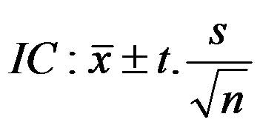
Intervalo de Confiança

Slide 7

Intervalo de Confiança
Grande conjunto de amostras
Dias da semana, mês, feriados...
Entrevista de Emprego x Churrasco

Slide 8






Tecnologias utilizadas

Slide 9

Algoritmo
Obter pontos de ônibus perto da origem (p1)
Obter pontos de ônibus perto do destino (p2) que sejam das mesmas linhas de p1
Para cada linha estimar o tempo de viagem (destino – origem)
Calcular o intervalo de confiança de cada linha

Slide 10
Etapas de Desenvolvimento
Etapa 1:
Escolher: Horário, linha, ponto origem e destino
Etapa 2:
Usuário clica em qualquer ponto do mapa e não precisa informar a linha
Etapa 3:
Adicionar customizações

Slide 11

Customizações
Estimar tempo de demora do ônibus
Alterar intervalo de confiança
Escolha de linhas
Caminho a pé

Slide 12
Obrigado!
Alessandro Campello
Email: campello.al@gmail.com
Orientador: Leonardo Murta

